Slide 1
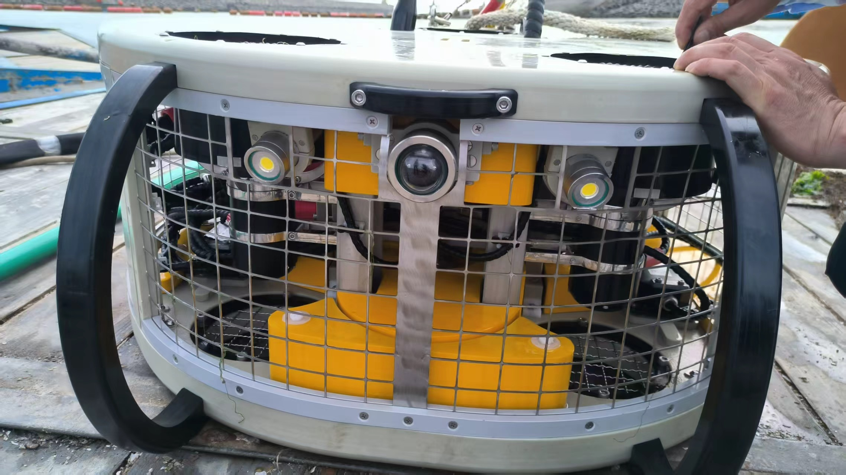
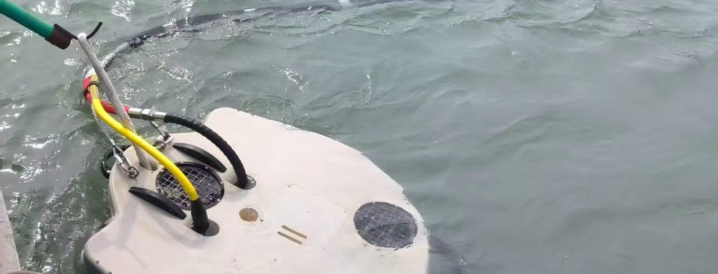
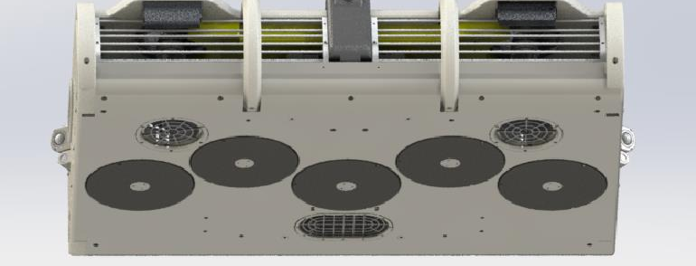
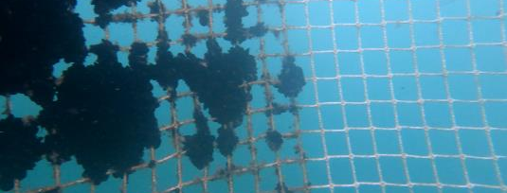
采集设备实物与标注
现有清网机器人实物标注：已具备前视相机与补光；虚线为本项目拟加装的采集部件。
6
B
2
1
A
2
现场下水：脐带缆 + 水管 + 安全绳
5
C
4
3
对标 N4A：4 台 170° 800 万像素相机
现有部件
① 球罩前视相机（推测 1080p 级，型号待确认）
② LED 补光灯 × 2
③ 浮力块（近零浮力）
④ 推进器（推测）
⑤ 前部防护网格
⑥ 顶部圆口：清洗盘工位
拟加装（虚线）
Ⓐ 侧 / 下视相机 × 2：侧隙、底隙
Ⓑ 单波束测距声呐 × 2：离网距 d
Ⓒ 深度计 + IMU：水深、姿态
另：浮标全景相机 + RTK；
地面站录制主机 + NAS
水下相机采集画面示例（N4A 资料）
图源：机器人照片为现场拍摄；N4A 图片来自森科特产品资料（仅作对标）
现有平台已有前视相机与补光，加装侧视相机、测距声呐、深度计 + IMU 即可满足采集需求

Slide 2
采集系统硬件配置
对标竞品森科特 N4A 配置；现有机型为1 台球罩前视相机 + 2 盏 LED（照片判读，型号待确认）。
位置 | 设备 | 数量 | 建议规格（对标选型） | 用途
水下 ROV | 前视主相机 | 1 | 800 万像素（4K）；广角 ≥ 120°；低照度传感器；球罩防水 | 近距识网：破洞、附着
 | 侧 / 下视相机 | 2 | 1080p；广角 | 侧隙、底隙观测
 | LED 补光 | 4 | 4 × 25 W，可调光；与相机错位布置 | 抑制悬浮颗粒反光
 | 测距声呐 | 2 | 单波束测距（Ping2 级）；可选机械扫描声呐 | 离网距 d、认桩
 | 深度计 + IMU | 1 套 | 300 m 级压力传感器；9 轴 IMU | 水深 z、姿态 ψ
 | 本地缓存 | 1 | 256 GB 存储卡 | 断缆时兜底录像
水面浮标 | 全景相机 + RTK | 1 套 | 5.7K 全景；双天线 RTK 定向 | 跨号、浮筒变形、出缆点坐标
脐带缆 | 数据链路 | 1 | 电力载波以太网（约 80 Mbps）或光纤 | 视频与传感器回传
地面站 | 录制 / 推理主机 | 1 | 工控机 + RTX 4060 级 GPU；2 TB NVMe | 实时录制、在线识别
 | 存储阵列 NAS | 1 | 2 × 8 TB，RAID1 镜像 | 长期归档、训练数据池
存储规模估算
链路带宽校核
主相机 4K（H.265）≈ 9 GB/h；侧视 2 × 1080p ≈ 3.6 GB/h；全景低码率 ≈ 3 GB/h
合计 ≈ 15 GB/h → 单日 6 h ≈ 90 GB；每周 2 天，季度 ≈ 2.3 TB；8 TB 约存 10 个月
视频合计 ≈ 20 + 2 × 4 = 28 Mbps
传感器 < 1 Mbps；链路 80 Mbps
占用约 35%，余量充足 ✔
数值为按常用码率估算的选型建议；现有设备型号待与厂家确认

Slide 3
采集回路：从采集到训练的数据闭环
每次巡检既是作业也是数据采集：同步入库 → 标注训练 → 部署识别 → 难例回流，模型越用越准。
① 采集
3 路相机 + 声呐 + 位姿
≈ 15 GB/h
② 传输
脐带缆以太网
≈ 28 Mbps
③ 录制
视频 + 统一时间戳
同步位姿 (s, z, d, ψ)
④ 抽帧筛选
1 帧/s ≈ 2.2 万帧/天
质量打分保留 10–20%
中心：网系 2.5D 地图 M(s, z)
每一帧都带位姿，识别结果落到对应网格
难例回流
⑧ 回写与回流
结果写入 2.5D 网图
难例 → 回到 ⑤ 再标注
⑦ 部署
地面站 GPU 在线推理
（机载轻量版可选）
⑥ 训练
实验室 GPU 工作站
图像增强 + YOLOv8-seg
⑤ 标注
8 类，X-AnyLabeling + SAM
首批约 3000 张
运行保障
时间同步：相机、声呐、IMU、RTK 统一时钟（NTP / PTP），保证帧与位姿一一对应
断缆兜底：ROV 本地存储卡同步录像；数据分级：地面站 NVMe（热）→ NAS（冷）
数据安全：核电厂区数据本地存储，不上公网；训练在内网工作站完成
数据越用越多、模型越用越准：每轮巡检都在给模型补难例

